Slide 1
Java 学習教材（２）
筑波大学 システム情報系 三谷純
最終更新日 2021/1/24
(C) 2021 Jun Mitani 図表出典：三谷純著『プログラミング学習シリーズ Java』（翔泳社 刊）

Slide 2

本資料の位置づけ
Java 第3版 実践編
アプリケーション作りの基本
（三谷純 著）
本資料は
『Java 第3版 実践編
アプリケーション作りの基本』
を専門学校・大学・企業などで教科書として採用された教員・指導員を対象に、教科書の内容を解説するための副教材として作られています。
どなたでも自由に使用できます。
授業の進め方などに応じて、改変していただいて結構です。
※ このページを削除しても構いません
出版社： 翔泳社
発売日： 2021/1/18
ISBN ： 9784798167077

Slide 3
第1章 パッケージとJava API

Slide 4
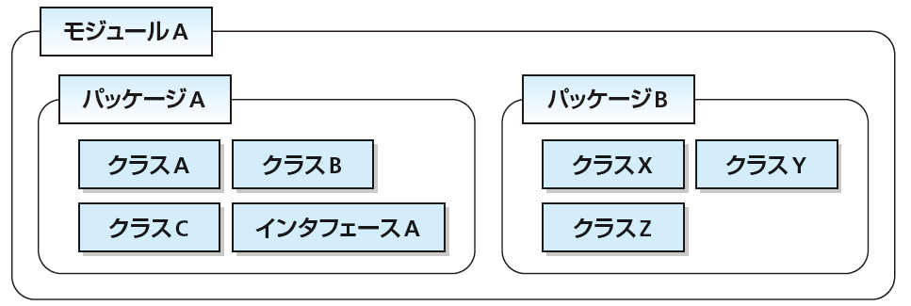
モジュールとパッケージ
Javaには「クラスライブラリ」と呼ばれる、便利なクラスやインタフェースが準備されている
クラスライブラリは必要に応じて自由に使える
クラスライブラリは「モジュール」と「パッケージ」で管理されている

Slide 5
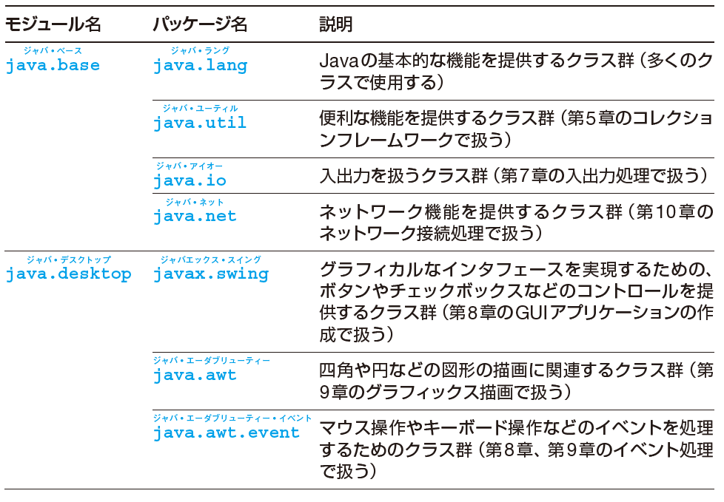
Javaの主なモジュールとパッケージ

Slide 6
パッケージに含まれるクラスの利用
java.utilパッケージに含まれるRandomクラスのインスタンスを生成する例
java.util.Random rand = new java.util.Rondom();
パッケージ名
クラス名
（パッケージ名）.（クラス名）という表現をクラスの完全限定名という

Slide 7
import宣言
完全限定名を毎回記述するのは大変
とても長い完全限定名の例
javax.xml.bind.annotation.adapters.XmlAdapter
パッケージ名
クラス名
import宣言をすれば、プログラムの中でパッケージ名の記述を省略できる
import パッケージ名.クラス名;

Slide 8
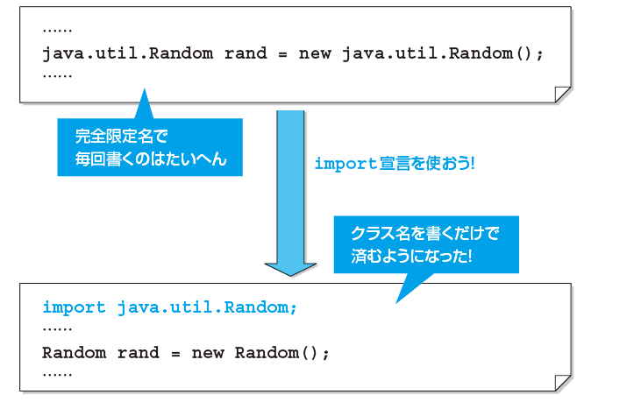
import宣言の効果

Slide 9
import宣言の使用例
import java.util.Random;
public class ImportExample {
public static void main(String[] args) {
Random rand = new Random();
// 0～1の間のランダムな値を出力する
System.out.println(rand.nextDouble());
}
}
java.util.Random のimport宣言をしている

Slide 10
複数のクラスのimport宣言
複数のクラスをimport宣言する場合、そのクラスの数だけ宣言する
import java.util.ArrayList;
import java.util.Random;
*（アスタリスク）記号
を使って省略できる
import java.util.*;
java.utilパッケージに含まれる全てのクラスを
import宣言したのと同じ

Slide 11
パッケージの階層
例えば次の二つは異なるパッケージ
java.utilパッケージ
java.util.zipパッケージ
import java.util.*;
と記述してもjava.util.zipパッケージのクラスは使用できない
次のように記述する
import java.util.*;
import java.util.zip.*;

Slide 12
java.langパッケージ
java.langパッケージにはJavaの基本的な機能を提供するクラスが含まれる
「System.out.println()」のSystemクラスもjava.langパッケージに含まれる
「import java.lang.*;」という記述は省略できる

Slide 13
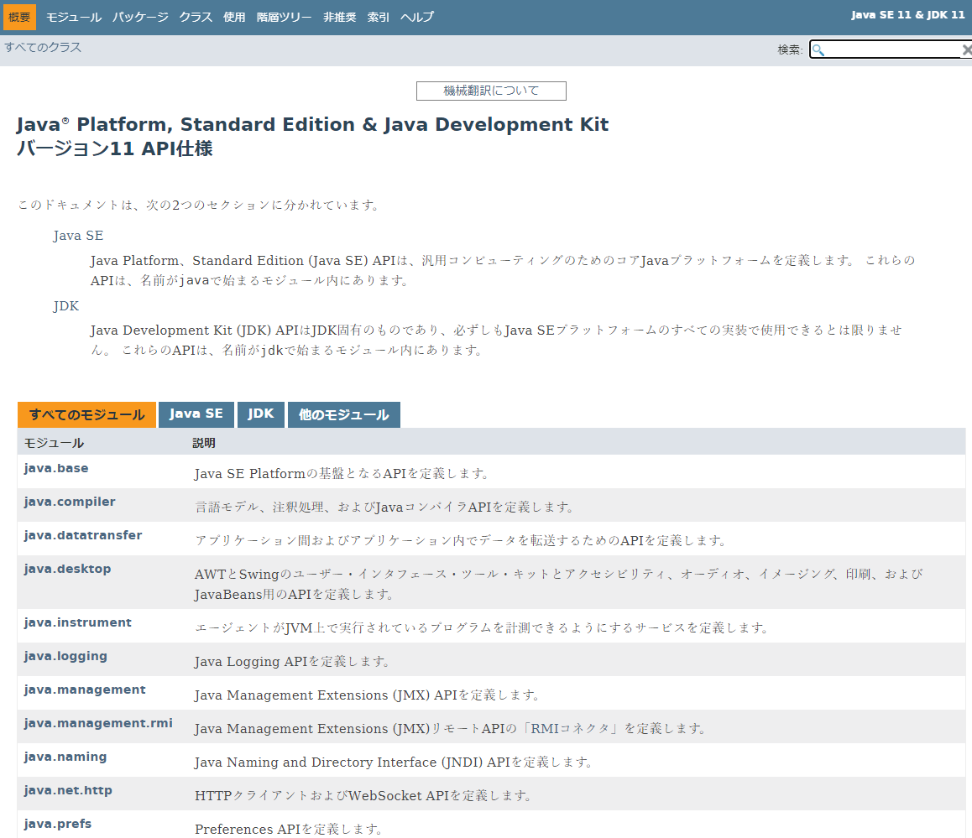
API仕様書
Javaにはあらかじめ膨大な数のクラスやインタフェースが準備されている
API仕様書で使い方を調べられる
http://docs.oracle.com/javase/jp/11/docs/api/
※ バージョンが異なる場合は赤字部分を変更

Slide 14
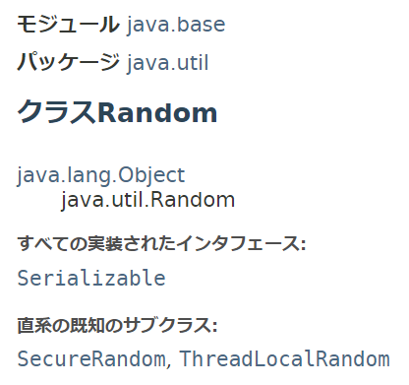
API仕様書で確認できるクラス情報
Randomクラスはjava.baseモジュールのjava.utilパッケージに含まれる
java.lang.Objectクラスを継承している
Serializableインタフェースを実装している
サブクラスにSecureRandomクラスとThreadLocalRandomクラスがある

Slide 15
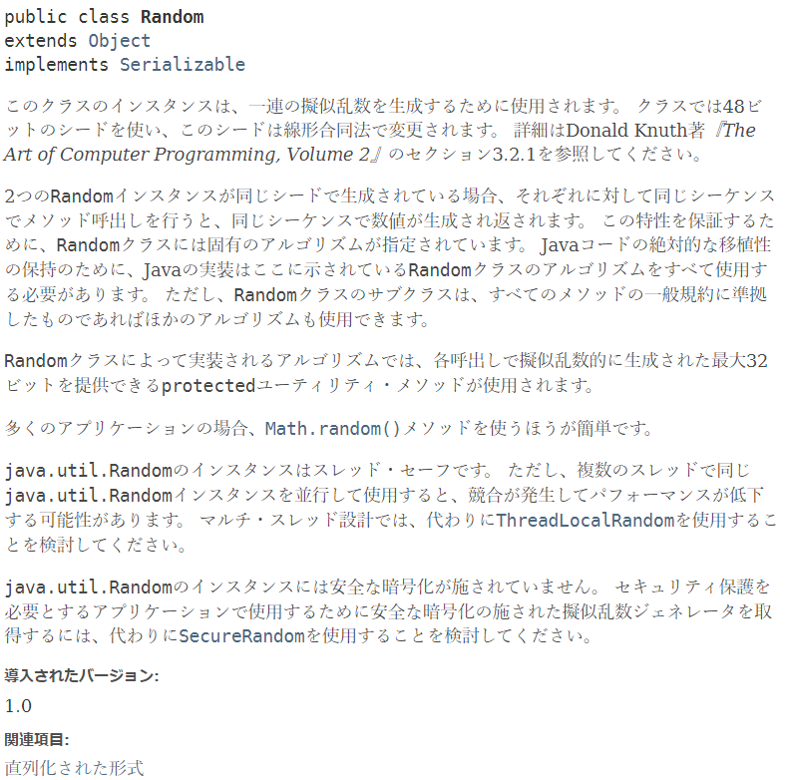
クラスの情報
・クラスの説明
・フィールドの説明
・コンストラクタの説明
・メソッドの説明

Slide 16
Stringクラス
String は java.langパッケージに含まれるクラス
次の2通りでインスタンスを生成できる
String message = "こんにちは";
String message = new String("こんにちは");
new を使わなくてもインスタンスを作れる特殊なクラス

Slide 17
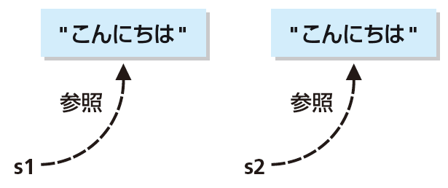
Stringオブジェクトの生成方法による違い
String s1 = new String("こんにちは");
String s2 = new String("こんにちは");
System.out.println(s1 == s2); // false
異なる2つのインスタンスが生成される
たまたま文字列が同じだけ

Slide 18
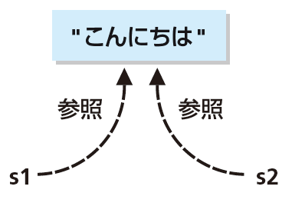
Stringオブジェクトの生成方法による違い
String s1 = "こんにちは";
String s2 = "こんにちは";
System.out.println(s1 == s2); // true
1つのインスタンスを参照する

Slide 19
Stringクラスのメソッド
Stringクラスには、文字列を扱うための便利なメソッドがある
String str = "Javaの学習";
System.out.println(str.length()); // 7
System.out.println(str.indexOf("学習")); // 5
System.out.println(str.indexOf("Ruby")); // -1
System.out.println(str.contains("学習")); // true
System.out.println(str.contains("Ruby")); // false
String str2 = str.replace("Java", "Java言語"));
System.out.println(str2); // Java言語の学習

Slide 20
Stringクラスのメソッド
文字列を区切り記号で分割する例
String str = "2020/11/22";
String[] items = str.split("/");
for(int i = 0; i < items.length; i++) {
System.out.println(items[i]);
}
実行結果
2020
11
22

Slide 21
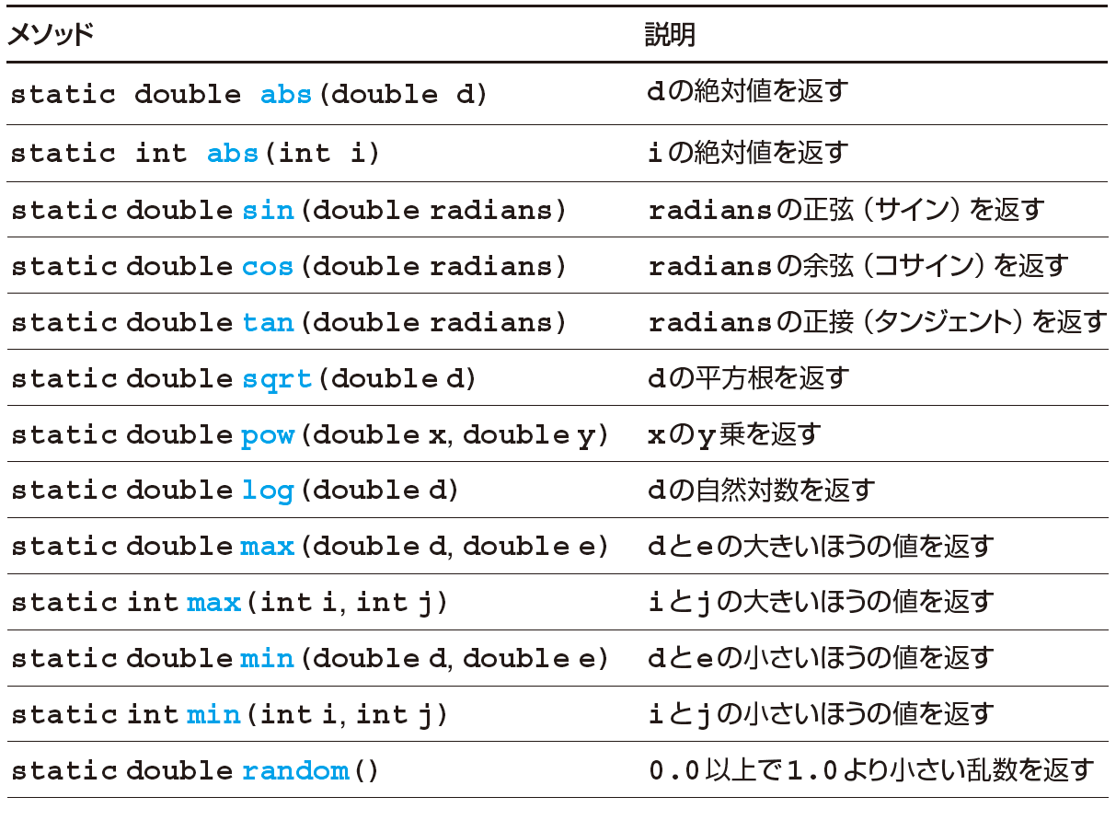
Mathクラス
java.lang.Mathクラスには数学的な計算を行う便利なクラスメソッドが多数ある

Slide 22
Mathクラスの使用
java.langパッケージはimport文を省略できる
クラスメソッドの使用方法（復習） 「Math.メソッド名(引数);」
class MathExample {
public static void main(String[] args) {
System.out.println("-5の絶対値は" + Math.abs(-5));
System.out.println("3.0の平方根は" + Math.sqrt(3.0));
System.out.println("半径2の円の面積は" + 2*2*Math.PI);
System.out.println("sin60°は" + Math.sin(60.0*Math.PI / 180.0));
}
}

Slide 23
パッケージの作成
パッケージは自分で作成できる。
package パッケージ名;
とプログラムコードの先頭に記述する。
package mypackage;
public class MyClass {
public void printMessage() {
System.out.println("mypackage.MyClassのprintMessageメソッド");
}
}
Eclipseでは[ファイル]-[新規]-[パッケージ]でパッケージを新規作成。
その中にクラスを作成する。

Slide 24
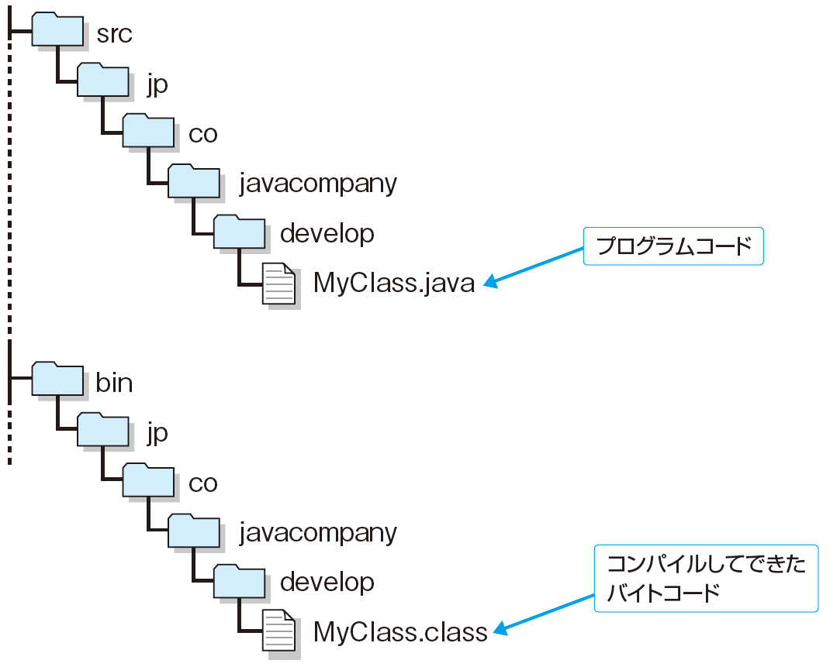
パッケージの階層構造とフォルダの階層構造
jp.co.javacompany.developパッケージ内に
MyClassクラスがある場合
注：クラスの継承の階層とパッケージの階層は関係ない

Slide 25
パッケージ名の設定
パッケージ名は他人が作ったものと同じものではいけない（名前の衝突）
ドメイン名をパッケージ名に使用することが多い。並び順は逆。 例：jp.co.javacompany.develop

Slide 26
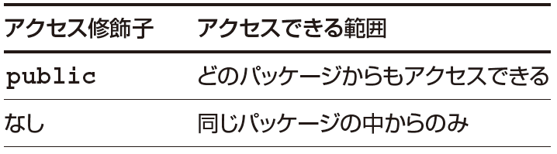
クラスのアクセス制御
アクセス修飾子を使って、パッケージ外部からのアクセスを制御できる
クラスとインタフェースの宣言で使用できるアクセス修飾子

Slide 27
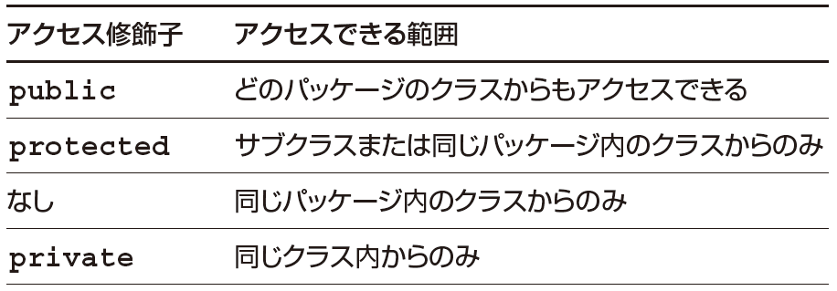
メソッドとフィールドのアクセス修飾子
メソッドとフィールドの宣言で使用できるアクセス修飾子

Slide 28
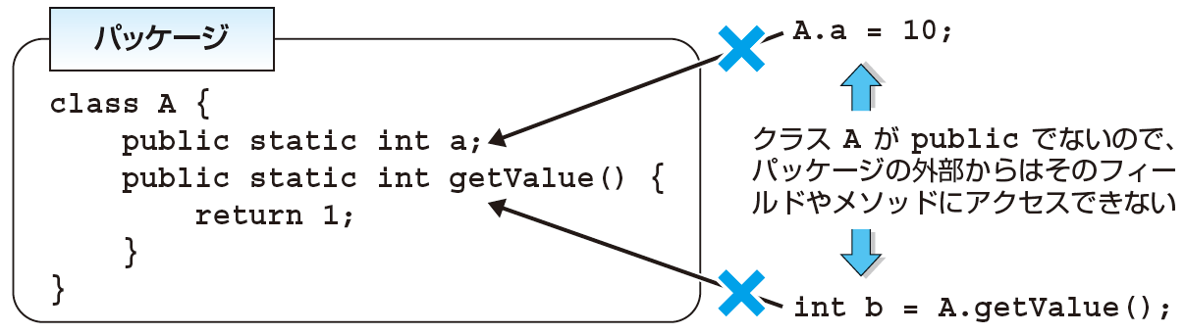
アクセス修飾子の優先順位
フィールドやメソッドのアクセス修飾子がpublicであっても、クラスのアクセス修飾子がpublicでない場合は、パッケージの外からはアクセスできない

Slide 29
複数のクラス宣言を持つプログラムコード
1つの.javaファイルで複数のクラスを宣言できる
public修飾子をつけられるのは1つだけ
public修飾子をつけたクラス名とファイル名は一致する必要がある
MultiClassExample.java
class SimpleClass {
String str;
SimpleClass(String str) {
this.str = str;
}
}
public class MultiClassExample {
public static void main(String[] args) {
SimpleClass sc = new SimpleClass("Hello.");
System.out.println(sc.str);
}
}

Slide 30
第2章 例外処理

Slide 31
例外の発生
プログラムが動作する時にトラブルが発生することがある。これを「例外」と言う
「例外が発生する」
「例外が投げられる」
「例外がスロー(throw)される」
などと表現する

Slide 32
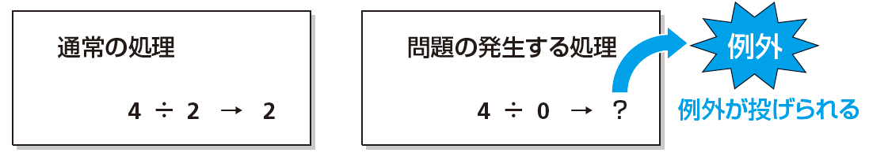
例外が発生する例
ゼロでの除算
int a = 4;
int b = 0;
System.out.println(a / b);

Slide 33
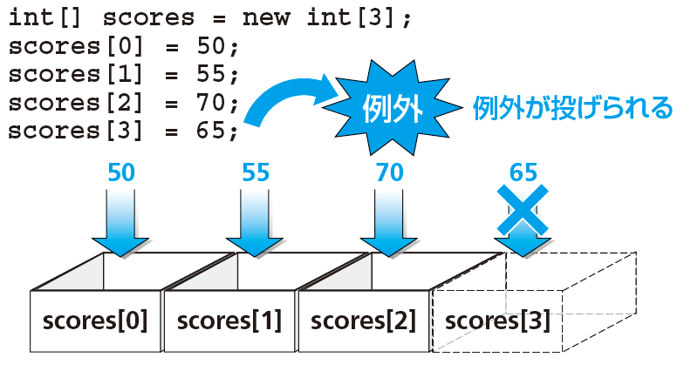
例外が発生する例
範囲を超えたインデックスの参照
int[] scores = new int[3];
scores[0] = 50;
scores[1] = 55;
scores[2] = 70;
scores[3] = 65;

Slide 34
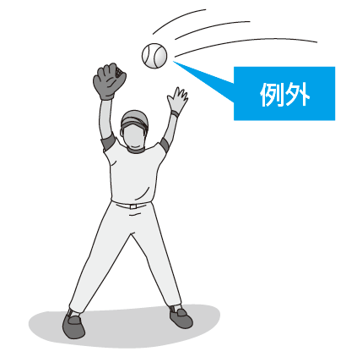
投げられた例外をキャッチする
例外が投げられたときにも、その例外をキャッチして処理を続けることができる仕組みがある
try～catch文を使う
「例外処理」と呼ぶ

Slide 35
try～catch文
try {
tryブロック
本来実行したい処理だが、
例外が投げられる可能性がある処理
}
catch(例外の型 変数名) {
catchブロック
例外が投げられたときの処理
}
finally {
finallyブロック
最後に必ず行う処理
}

Slide 36
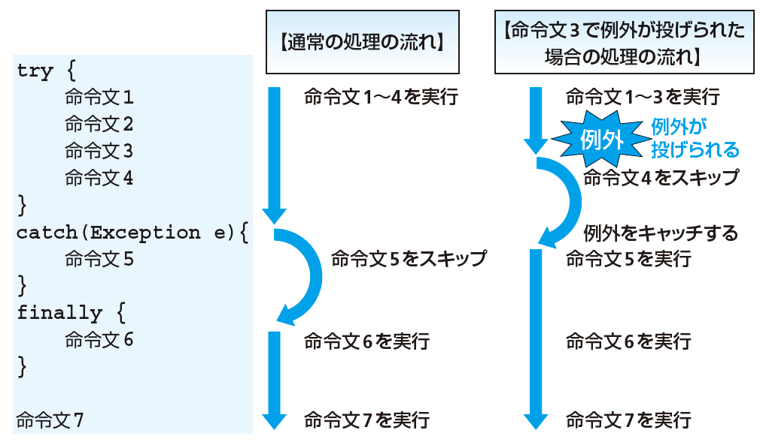
処理の流れ

Slide 37
例外処理の例
public class ExceptionExample3 {
public static void main(String[] args) {
int a = 4;
int b = 0;
try {
int c = a / b;
System.out.println("cの値は" + c);
}
catch (ArithmeticException e) {
System.out.println("例外をキャッチしました");
System.out.println(e);
}
System.out.println("プログラムを終了します");
}
}

Slide 38
finallyの処理
public static void main(String[] args) {
int a = 4;
int b = 0;
try {
int c = a / b;
System.out.println("cの値は" + c);
}
catch (ArithmeticException e) {
System.out.println("例外をキャッチしました");
System.out.println(e);
return;
}
finally {
System.out.println("finallyブロックの処理です");
}
System.out.println("プログラムを終了します");
}

Slide 39
catchブロックの検索
class SimpleClass {
void doSomething() {
int array[] = new int[3];
array[10] = 99; // 例外が発生する
System.out.println("doSomethingメソッドを終了します");
}
}
public class ExceptionExample5 {
public static void main(String args[]) {
SimpleClass obj = new SimpleClass();
try {
obj.doSomething(); // 例外の発生するメソッドの呼び出し
}
catch (ArrayIndexOutOfBoundsException e) {
System.out.println("例外をキャッチしました");
e.printStackTrace();
}
}
}

Slide 40
例外オブジェクト
例外が発生した時には java.lang.Exceptionクラスの 「例外オブジェクト」が投げられる
実際は、Exceptionクラスのサブクラス
例外の種類によって異なる
ゼロ除算：ArithmeticException
配列の範囲を超えた参照 ArrayIndexOutOfBoundsException

Slide 41
例外オブジェクトの種類による場合分け
try {
例外が投げられる可能性のある処理
}
catch(例外の型1 変数名1) {
例外の型1の例外が投げられたときの処理
}
catch(例外の型2 変数名2) {
例外の型2の例外が投げられたときの処理
}
finally {
最後に必ず行う処理
}

Slide 42
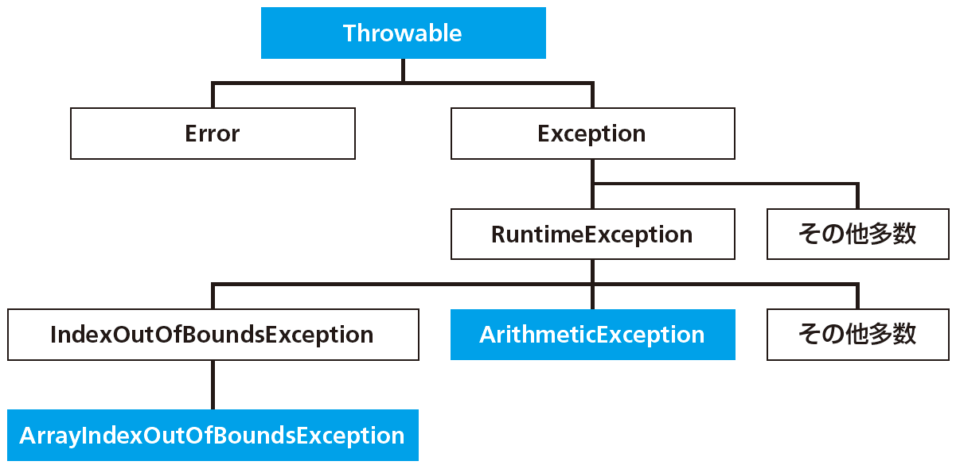
例外クラスの階層
Exceptionオブジェクトが投げられる可能性がある場合はtry～catch文を書かなくてはいけない。
ただし、RuntimeExceptionだけは、try～catch文が無くてもよい。

Slide 43
例外を作成して投げる
例外オブジェクトを自分で作成して投げることができる
例外オブジェクトの作成
Exception e = new Exception("○○という例外が発生しました");
例外オブジェクトを投げる
throw e;
※通常はExceptionクラスをそのまま使用せず、サブクラスを作って例外を投げる。

Slide 44
メソッドの外への例外の送出
自分で作成した例外オブジェクトをthrowした後の処理
try～catch文で囲んで処理する
メソッドの外に投げる （メソッドの呼び出し側で処理する）
2の場合はメソッドの宣言に throws を追加する
戻り値 メソッド名(引数) throws 例外の型 {
例外を投げる可能性のあるメソッドの内容
}

Slide 45
メソッドの外への例外の送出の例
class Person {
int age;
void setAge(int age) throws InvalidAgeException {
if(age < 0) {
throw new InvalidAgeException("マイナスの値が指定された");
}
this.age = age;
}
}
public class ExceptionExample7 {
public static void main(String[] args) {
Person p = new Person();
try {
p.setAge(-5);
} catch (InvalidAgeException e) {
System.out.println(e);
}
}
}

Slide 46
第3章 スレッド

Slide 47
スレッドとは
スレッドは処理の流れ
これまで見てきたプログラムは命令が1つずつ処理された ←シングルスレッド
Javaでは複数の処理を同時に行うことができる ← マルチスレッド
例1.ファイルをダウンロードしながら画面の表示を更新する
例2.アニメーション表示しながらユーザのマウス操作を受け付ける

Slide 48
スレッドの作成
通常のプログラムは1つのスレッドで実行される
新しいスレッドを追加できる
次の2つの方法がある
Threadクラスを継承した新しいクラスを作成する
Runnableインタフェースを実装した新しいクラスを作成する

Slide 49
方法1. Threadクラスを拡張する
class MyThread extends Thread {
// Thread クラスのrunメソッドをオーバーライド
public void run() {
命令文
}
}
Threadクラスを継承したクラスを作成する
runメソッドをオーバーライドする
「命令文」に処理を記述する

Slide 50
方法1のThreadの使用例
class MyThread extends Thread {
public void run() {
for(int i = 0; i < 100; i++) {
System.out.println("MyThreadのrunメソッド("+i+")");
}
}
}
public class SimpleThreadTest {
public static void main(String[] args) {
MyThread t = new MyThread();
t.start();
for(int i = 0; i < 100; i++) {
System.out.println("SimpleThreadTestのmainメソッド("+i+")");
}
}
}

Slide 51
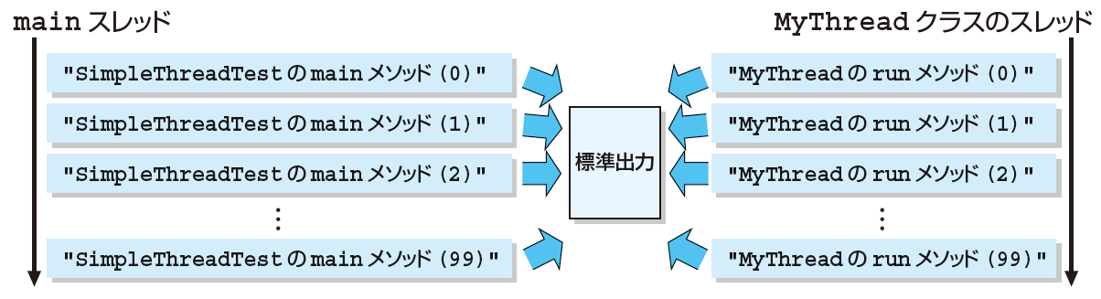
Threadの使用例
Threadクラスのrunメソッドを直接呼ばない
startメソッドを呼ぶことで、別スレッドの処理が始まる
複数のスレッドが並行して処理を進める

Slide 52
方法2. Runnableインタフェースを実装する
方法1がいつでも使えるとは限らない。
例：他のクラスのサブクラスは、Threadクラスのサブクラスになれない
方法2
・Runnableインタフェースを実装する
・Runnableインタフェースに定義されているrunメソッドを追加する

Slide 53
方法2のThread使用例
class MyThread implements Runnable {
public void run() {
for(int i = 0; i < 100; i++) {
System.out.println("MyThreadのrunメソッド("+i+")");
}
}
}
public class SimpleThreadTest2 {
public static void main(String[] args) {
MyThread t = new MyThread();
Thread thread = new Thread(t);
thread.start();
for(int i = 0; i < 100; i++) {
System.out.println("SimpleThreadTest2のmainメソッド("+i+")");
}
}
}

Slide 54
スレッドを一定時間停止させる
Thread.sleep(停止時間（ミリ秒）);
public class SleepExample {
public static void main(String[] args) {
for(int i = 0; i < 10; i++) {
try {
Thread.sleep(1000);
} catch (InterruptedException e) {
System.out.println(e);
}
System.out.print("*");
}
}
}

Slide 55
スレッドの終了を待つ
スレッドAからスレッドBのjoinメソッドを呼ぶと、スレッドBの処理が終わるまでスレッドAは次の処理に移らない。
MyThread t = new MyThread();
t.start();
try{
t.join();
} catch (InterruptedException e) {
System.out.println(e);
}

Slide 56
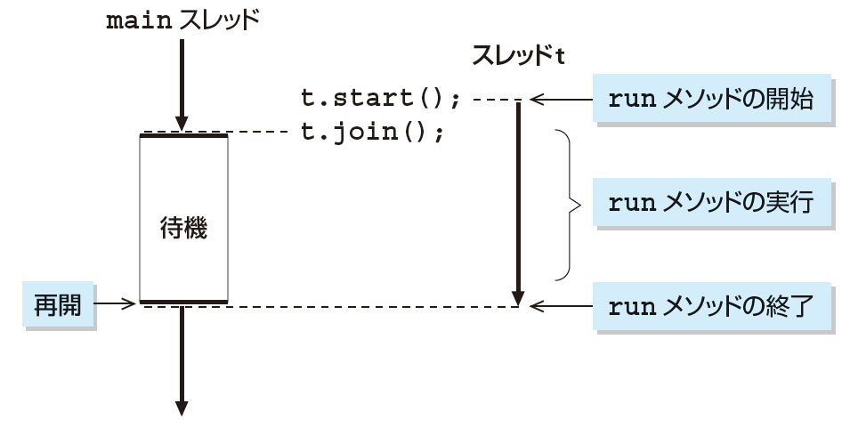
joinメソッドの呼び出しによる待機

Slide 57
スレッドを止める
スレッドはrunメソッドの処理が終了すると、動作が止まる
whileループの条件を制御してrunメソッドを終了させるのが一般的
class MyThread extends Thread {
public boolean running = true;
public void run() {
while(running) {
// 命令文
}
System.out.println("runメソッドを終了");
}
}

Slide 58
マルチスレッドで問題が生じるケース
複数のスレッドが1つの変数に同時にアクセスすると、不整合が生じる場合がある
スレッドAが変数iの値を1増やす
スレッドBが変数iの値を1増やす
上記の処理が同時に行われるとiの値が1しか増えない場合がある

Slide 59
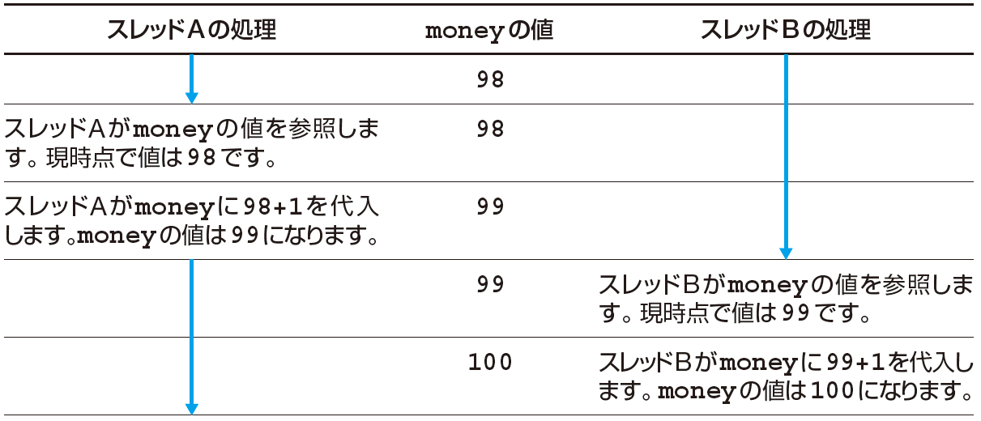
問題が生じないケース
変数moneyの値（現在の値は98）をスレッドAとスレッドBが1ずつ増やす処理

Slide 60
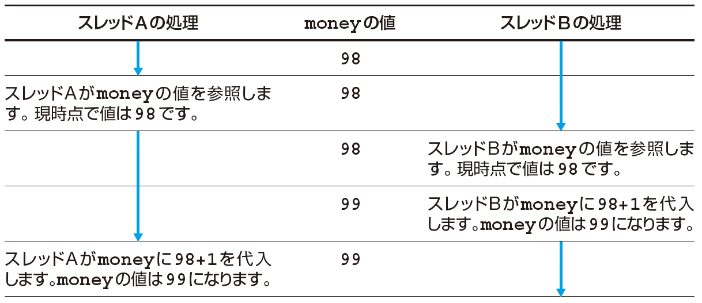
問題が生じるケース
変数moneyの値（現在の値は98）をスレッドAとスレッドBが1ずつ増やす処理。スレッドAの処理にスレッドBが割り込んだ

Slide 61
スレッドの同期
メソッドにsynchronized修飾子をつけると、そのメソッドを実行できるスレッドは一度に1つに限定される
static synchronized void addOneYen() {
money++;
}
あるスレッドによってメソッドが実行されている間は、他のスレッドはその処理が終わるまで待機することになる。これをスレッドの同期と呼ぶ

Slide 62
第4章 ガーベッジコレクションとメモリ

Slide 63
プログラムの実行とメモリ管理
プログラム実行中に覚えておかなくてはならない情報はメモリに格納される。
メモリにはスタックとヒープと呼ばれる領域がある。
スタック | ・メソッドの呼び出し履歴 ・メソッドの中で宣言されたローカル変数の値 ・メソッドの処理が終わると、そのメソッドに関する情報と変数が削除される
ヒープ | ・生成されたインスタンス ・ガーベッジコレクタによって管理される

Slide 64
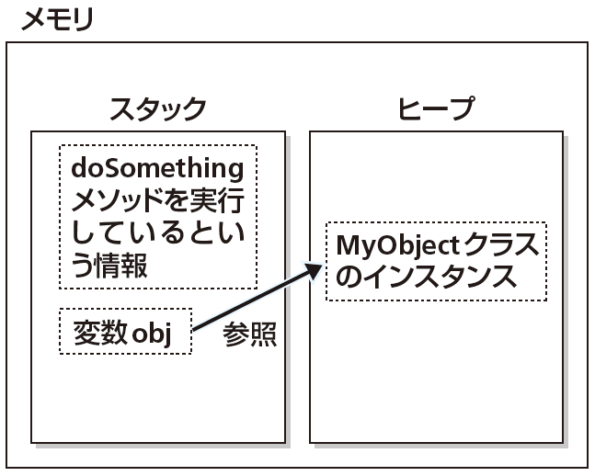
スタックとヒープ
MyObject doSomething() {
MyObject obj = new MyObject();
return obj;
}

Slide 65
空きメモリサイズの確認
class DataSet {
int x;
int y;
}
public class FreeMemoryTest {
public static void main(String[] args) {
System.out.println("空きメモリサイズ:" +
Runtime.getRuntime().freeMemory());
DataSet[] data = new DataSet[100];
for(int i = 0; i < 100; i++) {
data[i] = new DataSet();
System.out.println("生成済みインスタンス数:" + (i + 1) +
" 空きメモリサイズ:" +
Runtime.getRuntime().freeMemory());
}
}
}

Slide 66
使用できるサイズは有限
インスタンスを大量に生成すると、ヒープを消費する。全て使い切ってしまうと実行時エラーが発生する。
メソッドの呼び出しの階層があまりに深いとスタックも使いきる可能性がある（再帰呼び出しなどを行った場合）

Slide 67
ガーベッジコレクション
プログラムの中で不要になったインスタンスの情報を削除し、メモリの空き領域を増やす処理
Java仮想マシンが自動で行う
インスタンスが不要になる
インスタンスがどこからも参照されなくなる

Slide 68
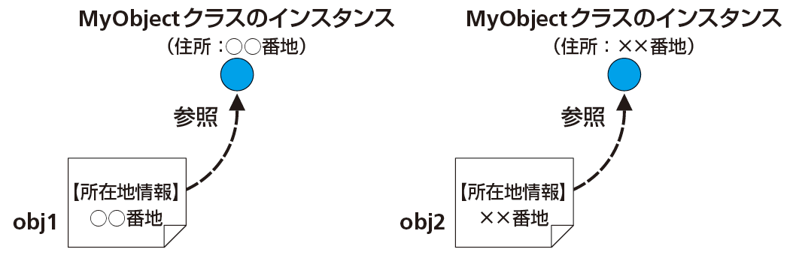
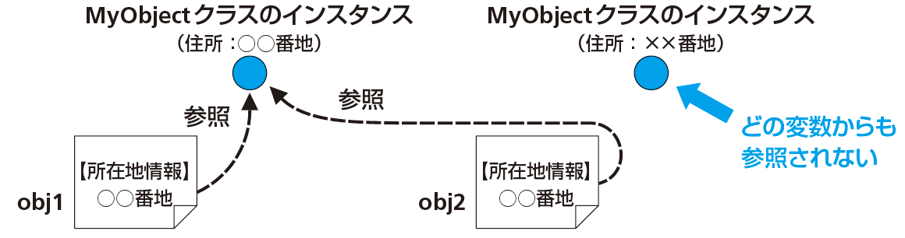
ガーベッジコレクションの対象になるタイミング
MyObject obj1 = new MyObject();
MyObject obj2 = new MyObject();
obj2 = obj1;
参照先の変更
ガーベッジコレクションの対象

Slide 69
ガーベッジコレクションの対象になるタイミング
MyObject obj = new MyObject();
obj = null;
nullの代入
生成されたインスタンスは誰からも参照されなくなる
void doSomething() {
MyObject obj = new MyObject();
}
メソッドの処理が終わると、
生成されたインスタンスは誰からも参照されなくなる。

Slide 70
ガーベッジコレクションが実行されるタイミング
Java仮想マシンが適切なタイミングで実行する
ガーベッジコレクションは時間のかかる処理なので、ある程度不要なインスタンスが貯まってからまとめて行われる
Runtime.getRuntime().gc();
または
System.gc();
の命令文で、ガーベッジコレクションを指定 したタイミングで行わせることもできる

Slide 71
第5章 コレクション

Slide 72
大きさの変わる配列
Javaでの配列の使い方
MyObject[] objects = new MyObject[100];
objects[0] = new MyObject();
要素の数を指定する必要がある
格納できる要素の数の上限は後から変更できない
java.utilパッケージにArrayListという便利なクラスがある
要素の数を最初に決める必要が無い
便利なメソッドが備わっている

Slide 73
型を指定するクラス
型パラメータを指定したArrayListオブジェクトの生成
ArrrayList<String> array = new ArrayList<String>();
・< >の中に配列に格納するオブジェクトの型を指定する ←型パラメータ
・ここで指定した型のオブジェクトだけを格納できるようになる
・上の例ではString型を指定

Slide 74
ジェネリクス
API仕様書でArrayListを見るとクラス名が次のようになっている
ArrayList<E>
EはArrayListに格納できるオブジェクトのクラスを指定する型パラメータ
getメソッドは次のように記述されている
public E get(int index)
戻り値の型がEとなっている。型パラメータで指定したクラスの参照が戻り値。
特定のクラスに特化したArrayListにできる。

Slide 75
ラッパークラス
ArrayListに格納できるのは参照型
基本型の値は格納できない
「ArrayList<int>」は誤り
ラッパークラスを使用する
ラッパークラスとは基本型をオブジェクトとして扱うためのクラス
ArrayList<Integer> arr = new ArrayList<Integer>();
arr.add(new Integer(50));
Integer integer0 = arr.get(0);
int i = integer0.intValue();

Slide 76
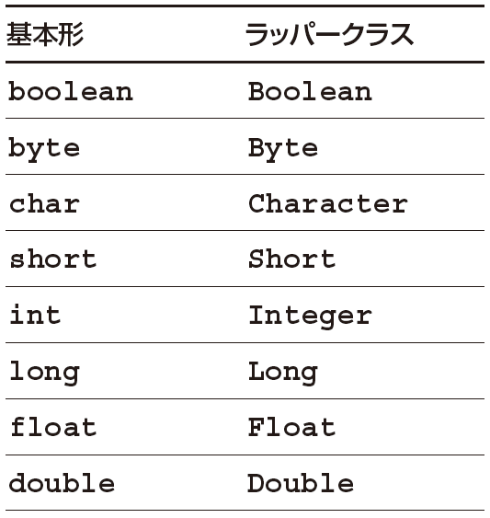
基本型とそれに対応するラッパークラス

Slide 77
コレクションフレームワーク
実際のプログラムでは、複数の（多数の）オブジェクトを扱うことが多い
配列よりも便利に使えるクラスがJavaには予め多数準備されている。これらをコレクションフレームワークと呼ぶ（ArrayListもこれに含まれる）
目的に応じて使い分ける
膨大な数のオブジェクトから目的のオブジェクトを素早く取り出したい
同じインスタンスへの参照が重複して格納されないようにしたい
キーワードを使ってオブジェクトを取りだしたい
特定の値で並び変えたい
大きく分けると、リスト・マップ・セットの3種類

Slide 78
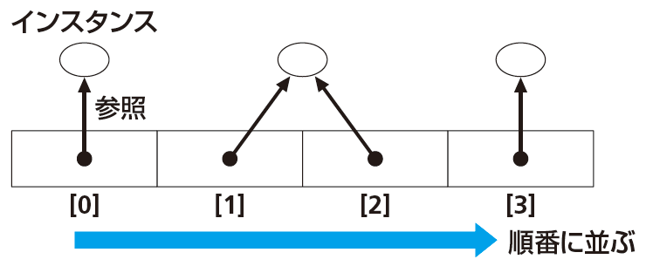
リスト
オブジェクトが順番に並ぶ
「先頭から2番目のもの」「最後に追加したもの」を取りだすことができる
異なる要素が同一のオブジェクトを参照できる
Listインタフェースを実装する

Slide 79
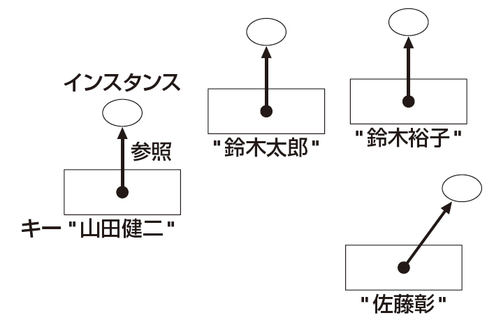
マップ
キーと値（オブジェクト）のペアを管理する
キーでオブジェクトを取りだせる
キーは重複してはいけない
Mapインタフェースを実装する

Slide 80
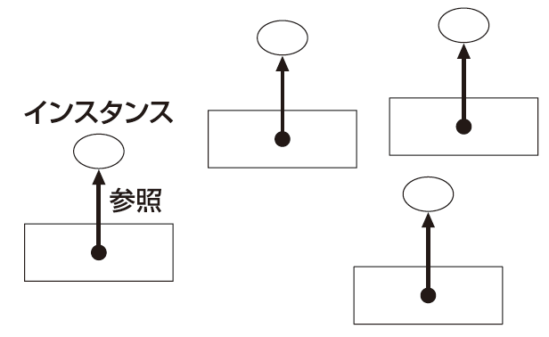
セット
格納されるオブジェクトに重複がないことを保証する
個々のオブジェクトを指定して取りだす方法が無い（リストやマップと組み合わせて使用する）
Setインタフェースを実装する

Slide 81
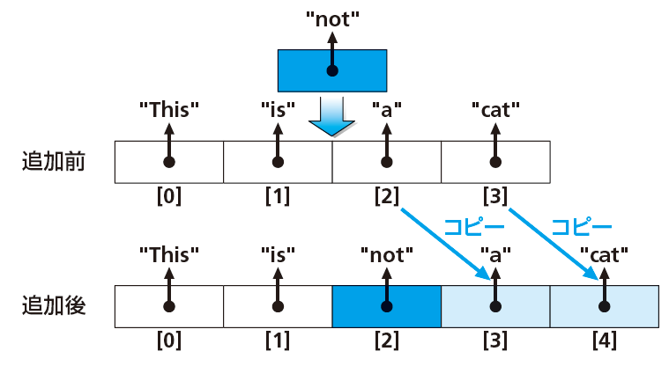
リストコレクション：ArrayList
配列＋便利な機能
インデックスで直接要素にアクセスできるので高速
要素の追加と削除には内部で要素のコピーが行われるので低速

Slide 82
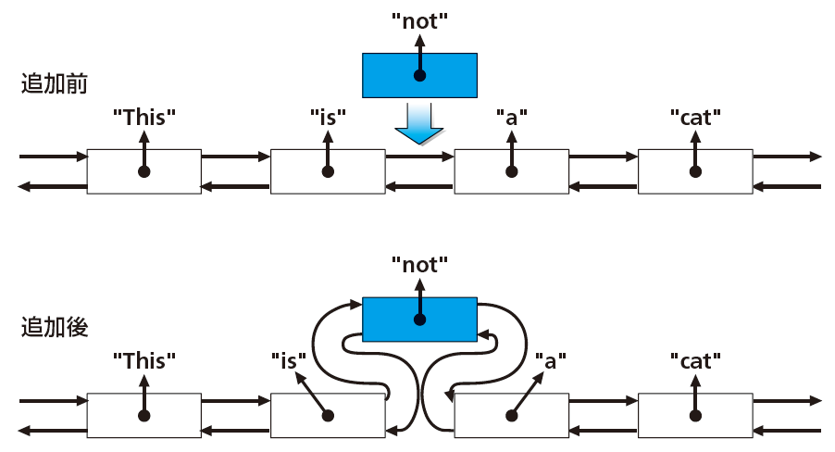
リストコレクション：LinkedList
要素の追加と削除は高速
インデックスを指定しての要素へのアクセスは低速

Slide 83
マップコレクション：HashMap
キーと値に使用する型を型パラメータで指定する
HashMap<String, String> map = new HashMap<String, String>();
map.put("住所", "茨城県つくば市");
map.put("氏名", "Java 太郎");
System.out.println(map.get("住所"));
System.out.println(map.get("氏名"));

Slide 84
セットコレクション：HashSet
キーと値に使用する型を型パラメータで指定する
HashSet<String> set = new HashSet<String>();
map.add("Jan");
map.add("Feb");
System.out.println(set); // 要素を全て出力
System.out.println(set.contains("Jan"));

Slide 85
コレクションに含まれる全要素へのアクセス
これまでに学習したfor文を使うと、次のようにしてArrayListの全要素にアクセスできる
ArrayList<String> list = new ArrayList<String>();
list.add("Good morning.");
list.add("Hello.");
for(int i = 0; i < list.size(); i++) {
System.out.println(list.get(i));
}
この方法は、インデックスを指定して要素にアクセスできるものにしか使えない
インデックスを指定したアクセスが低速なコレクションには適さない
他にも全要素にアクセスする方法がある

Slide 86
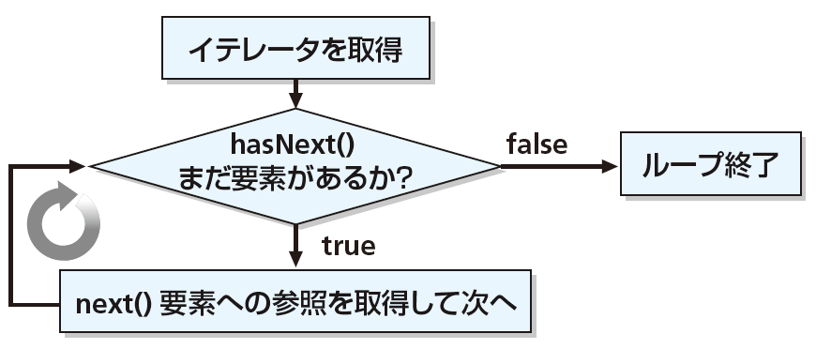
イテレータ（Iterator）
イテレータは、コレクションの中の要素を1つずつ順番に参照する能力をもつオブジェクト
主に次の2つのメソッドがある
boolean hasNext() まだ要素があるか
E next() 現在参照している要素を返して、次の要素に移動する

Slide 87
イテレータ（Iterator）の使用例
HashSet<String> set = new HashSet<String>();
set.add("A");
set.add("B");
set.add("C");
set.add("D");
Iterator<String> it = set.iterator();
while(it.hasNext()) {
String str = it.next();
System.out.println(str);
}
セットコレクションに対しても、1つずつ要素を参照できる。

Slide 88
拡張for文
通常のfor文、イテレータを使ったアクセスよりも簡潔に記述できる構文
for(型名 変数名 : コレクション) {
forループ内の処理
}
ArrayList<String> list = new ArrayList<String>();
list.add("Good morning.");
list.add("Hello.");
for(String str : list) {
System.out.println(str);
}

Slide 89
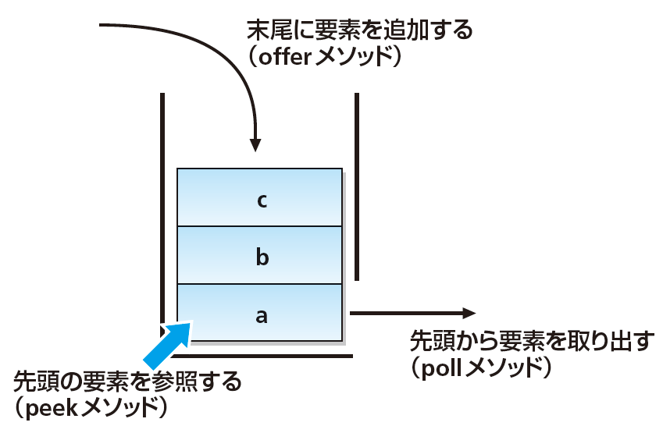
LinkedListクラスによるキュー
キュー：先入れ先出し（First In First Out:FIFO）によるオブジェクト管理

Slide 90
Queueインタフェースの使用
Queue<String> queue = new LinkedList<String>();
queue.offer("(1)");
System.out.println("キューの状態:" + queue);
queue.offer("(2)");
System.out.println("キューの状態:" + queue);
queue.offer("(3)");
System.out.println("キューの状態:" + queue);
queue.offer("(4)");
System.out.println("キューの状態:" + queue);
while(!queue.isEmpty()) {
System.out.println("要素の取り出し:" + queue.poll());
System.out.println("キューの状態" + queue);
}

Slide 91
LinkedListクラスによるスタック
スタック：後入れ先出し（Last In First Out:LIFO）によるオブジェクト管理

Slide 92
LinkedListのスタックとしての利用
LinkedList<String> stack = new LinkedList<String>();
stack.push("(1)");
System.out.println("スタックの状態:" + stack);
stack.push("(2)");
System.out.println("スタックの状態:" + stack);
stack.push("(3)");
System.out.println("スタックの状態:" + stack);
stack.push("(4)");
System.out.println("スタックの状態:" + stack);
while(!stack.isEmpty()) {
System.out.println("要素の取り出し:"+stack.pop());
System.out.println("スタックの状態" + stack);
}

Slide 93
sortメソッドによる並べ替え
コレクションに格納された要素を値の大小で並べ替えたいことがよくある
Collectionsクラスのsortメソッドで、Listインタフェースを実装したコレクション（ArrayList, LinkedListなど）の要素の並び替えを行える
ArrayList<String> list = new ArrayList<String>();
// listに要素を追加する処理
Collections.sort(list); // 並び替え実行

Slide 94
自作クラスのインスタンスの並び替え
自分で作ったクラスを順番に並び替える場合は、大小をどのように決定するのか明らかにしておく必要がある。
Comparableインタフェースを実装する
public int comapareTo(クラス名 変数名) メソッドを実装する

Slide 95
Comarableインタフェースの実装例
class Point implements Comparable<Point> {
int x;
int y;
Point(int x, int y) {
this.x = x;
this.y = y;
}
public int compareTo(Point p) {
return (this.x + this.y) - (p.x + p.y);
}
}
ArrayList<Point> list = new ArrayList<Point>();
// listに要素を追加する処理
Collections.sort(list); // 並び替え実行

Slide 96
第6章 ラムダ式

Slide 97
内部クラス
クラスの宣言を別のクラスの内部で行える
class Outer {
class Inner {
}
}
内部クラスは外部クラスのプライベート宣言された変数にもアクセスできる

Slide 98
匿名クラス
メソッドの引数を指定するカッコの中で、「クラスを定義すること」と「そのインスタンスを生成すること」の両方を行える → クラスの名前が不要
その場だけで必要なクラスの作成に使える

Slide 99
匿名クラスの例
interface SayHello {
public void hello();
}
class Greeting {
static void greet(SayHello s) {
s.hello();
}
}
public class AnonymousClassExample {
public static void main(String[] args) {
Greeting.greet(new SayHello() {
public void hello() {
System.out.println("こんにちは");
}
});
}
}

Slide 100
関数型インタフェース
抽象メソッドを1つしか含まないインタフェースのこと
interface SayHello {
public void hello();
}
関数型インタフェースを引数の型に持つメソッド
class Greeting {
static void greet(SayHello s) {
s.hello();
}
}

Slide 101
ラムダ式
関数型インタフェースを実装したクラスの宣言を短く記述するための構文。
Greeting.greet(new SayHello() {
public void hello() {
System.out.println("こんにちは");
}
});
Greeting.greet( () -> {System.out.println("こんにちは");} );

Slide 102
ラムダ式の記述方法
(引数列) -> {処理内容}
引数がない例
() -> {System.out.println("こんにちは");}
引数が1つの例
(int n) -> { return n + 1;}
引数が2つの例
(int a, int b) -> { return a+b;}

Slide 103
ラムダ式の省略形
引数列の型は省略できる
引数が一つだけの場合、引数を囲む( )を省略できる
元のラムダ式： (int n) -> { return n + 1; }
省略形： (n) -> { return n + 1; }
元のラムダ式： (n) -> { return n + 1; }
省略形： n -> { return n + 1; }

Slide 104
ラムダ式の省略形
処理の中身に命令文が1つしかない場合、処理を囲む{ }とreturnキーワード、セミコロン（;）を省略できる。
元のラムダ式： n -> { return n + 1; }
省略形： n -> n + 1;

Slide 105
ラムダ式の省略形を使った例
interface SimpleInterface{
public int doSomething(int n);
}
public class LambdaExample {
static void printout(SimpleInterface i) {
System.out.println(i.doSomething(2));
}
public static void main(String[] args) {
printout(n -> n + 1);
}
}

Slide 106
forEachメソッドとラムダ式
ArrayListの要素にアクセスするために拡張for文を用いる以外にもforEachメソッドを使用できる
ラムダ式と組み合わ せることで各要素 に対する処理を簡潔 に記述できる
for(Point p : pointList) {
p.x *= 2;
p.y *= 2;
}
for(Point p : pointList) {
p.printInfo()
}
pointList.forEach( p -> {p.x *= 2; p.y *= 2;} );
pointList.forEach( p -> p.printInfo() );

Slide 107
ラムダ式を用いた並べ替え
各コレクションクラスに備わっているsortメソッドを使用すると、Comparableインタフェースを実装していないオブジェクトも並べ替えできる
sortメソッドの引数に「どのように順序付けするか」を記述したラムダ式を渡す
(Point p0, Point p1) ->
{2つのPointオブジェクトに対して順序付けを行うための処理}

Slide 108
ラムダ式を用いた並べ替えの例
Pointクラスのインスタンス変数xとyの値を足し合わせた値で順序付けし、昇順に並べる
pointList.sort((p0, p1) -> (p0.x + p0.y) - (p1.x + p1.y));

Slide 109
第7章 入出力

Slide 110
入出力
入力：プログラムにデータが入ってくること
ファイルからのデータの読み込み
キーボードで入力されたデータの読み込み
ネットワーク通信によるデータの読み込み
出力：プログラムからデータを送りだすこと
画面への表示
ファイルへの保存
ネットワーク通信による送信
プリントアウト
ストリームオブジェクトがデータの橋渡しをする
扱うデータは「文字列データ（Unicode,16ビット単位）」と「バイナリデータ（8ビット単位）」に分けられる

Slide 111
標準出力
入出力先を特に指定しなかった場合に標準的に使用される出力。一般的には「コンソール」。
標準出力への文字列の出力
System.out.println("こんにちは");

Slide 112
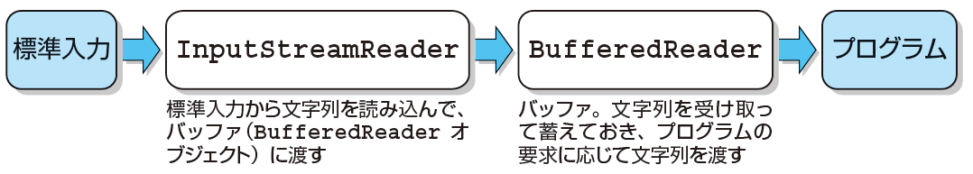
標準入力
標準入力からの文字列の受け取り
InputStreamReader in = new InputStreamReader(System.in);
BufferedReader reader = new BufferedReader(in);
try {
String str = reader.readLine();
} catch(IOException e) {}

Slide 113
文字列と数値の変換
標準入力から渡されるデータは文字列
「10」という文字列を数値として処理できるようにするには、次のような変換が必要
String str0 = "10";
int i = Integer.parseInt(str0);
String str1 = "0.5";
double d = Double.parseDouble(str1);

Slide 114
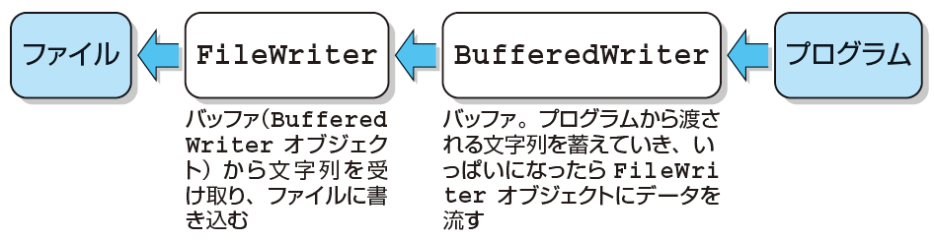
ファイルへの出力
try {
File file = new File("C:\\java\\test.txt");
FileWriter fw = new FileWriter(file);
BufferedWriter bw = new BufferedWriter(fw);
for(int i = 0; i < 5; i++) {
bw.write("[" + i + "]\r\n");
}
bw.close();
} catch (IOException e) {
System.out.println(e);
}

Slide 115
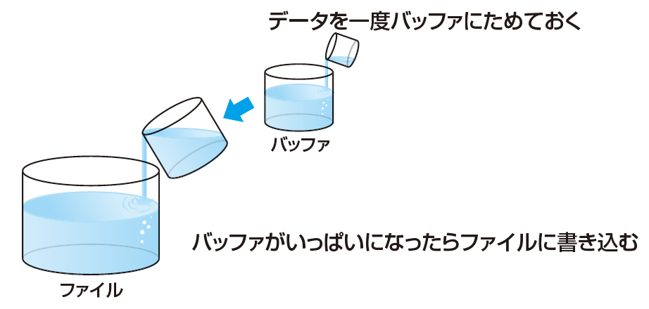
バッファを用いたデータの書き込み

Slide 116
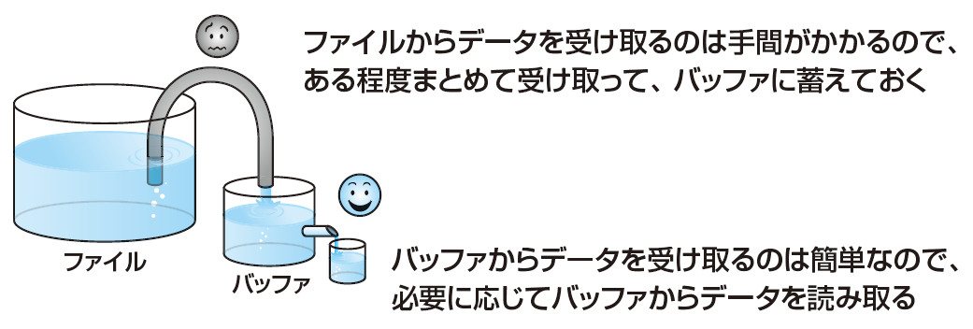
バッファを用いたデータの読み込み

Slide 117
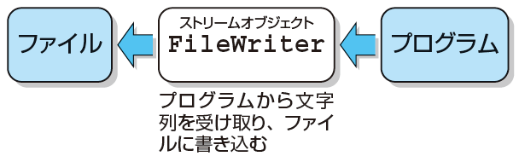
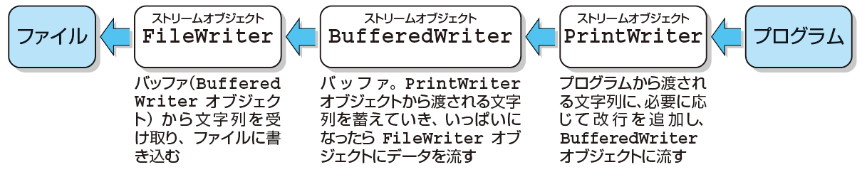
ストリームの連結
ストリームは最低1つ必要
目的に応じてストリームを複数連結できる

Slide 118
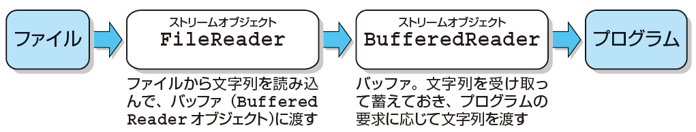
ファイルからの入力
try {
File file = new File("C:\\java\\test.txt");
FileReader fr = new FileReader(file);
BufferedReader br = new BufferedReader(fr);
String s;
while((s = br.readLine()) != null) {
System.out.println(s + "を読み込みました");
}
br.close();
} catch (IOException e) {
System.out.println(e);
}

Slide 119
シリアライゼーションとオブジェクトの保存
プログラムの状態をファイルに保存する （一度プログラムを終了させて、後から続きを行うときなどに必要）
方法1.テキストファイルに文字列で情報を書き込む
方法2.シリアライゼーションによってオブジェクトそのものをファイルに保存する

Slide 120
シリアライゼーション
オブジェクトをその状態を保持したままファイルに書き出すことができる
このことをシリアライゼーションと言う
ファイルに書き出せるオブジェクトは、Serializableインタフェースを実装している必要がある。実装すべきメソッドは何もないので、宣言するだけ
class Point implements Serializable {
int x;
int y;
}

Slide 121
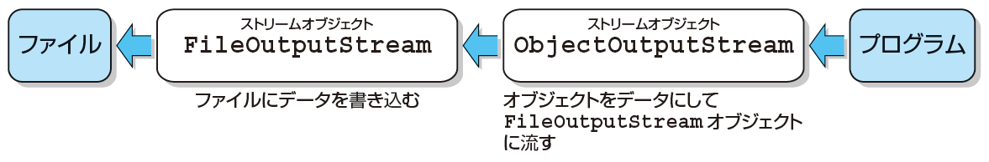
シリアライゼーションを使用したオブジェクトの保存
try {
FileOutputStream fs = new FileOutputStream("C:\\java\\triangle.ser");
ObjectOutputStream os = new ObjectOutputStream(fs);
os.writeObject(/* 出力するオブジェクトへの参照 */);
os.close();
} catch(IOException e) {
System.out.println(e);
}

Slide 122
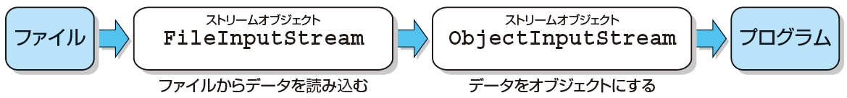
保存したオブジェクトの再現
try {
FileInputStream fs = new
FileInputStream("C:\\java\\triangle.ser");
ObjectInputStream os = new ObjectInputStream(fs);
MyObject obj = (MyObject)os.readObject();
os.close();
} catch(IOException e) {
System.out.println(e);
} catch (ClassNotFoundException e) {
System.out.println(e);
}

Slide 123
ファイルとフォルダの操作
java.io.Fileクラスを使って、ファイルとフォルダの操作を行える。
Fileオブジェクトの作成
File file = new File("C:\\java\\test.txt");
Fileクラスのファイル操作のための主なメソッド
boolean exists() | ファイルが存在するかどうか確認する
boolean delete() | ファイルを削除する
boolean renameTo(File dest) | 名前を変更する

Slide 124
フォルダ操作
フォルダもファイルと同じようにjava.io.Fileクラスを使用する
Fileオブジェクトの作成
File file = new File("C:\\java");
Fileクラスのフォルダ操作のための主なメソッド
String[] list() | フォルダに含まれるファイルの一覧を返す
boolean mkdir() | フォルダを作成する
boolean mkdirs() | 階層を持ったフォルダを一度に作成する
boolean delete() | フォルダを削除する

Slide 125
第8章 GUIアプリケーション

Slide 126
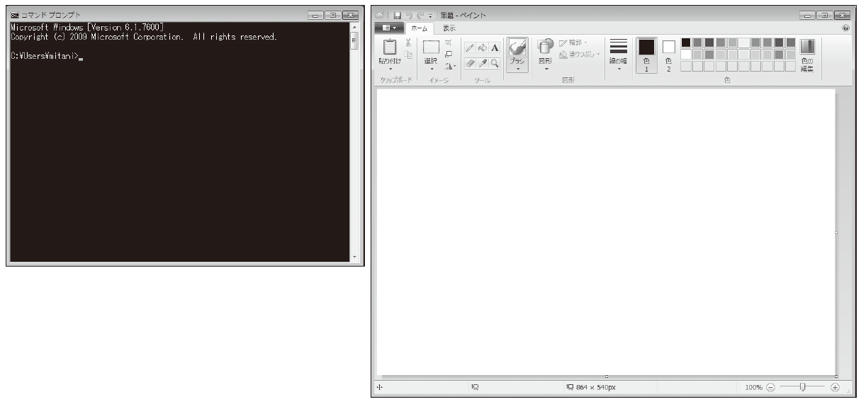
GUIアプリケーションとは
GUI: Graphical User Interface
CUI: Character-based User Interface

Slide 127
Swingライブラリ
ウィンドウ、ボタン、メニューなどを扱うクラス群を集めたライブラリ
javax.swingパッケージに含まれる
GUIアプリケーションを扱うには、ユーザの操作に応答するためのイベント処理が必要

Slide 128
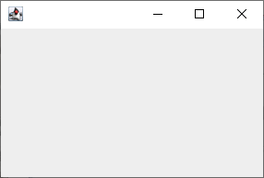
フレームの作成
import javax.swing.*;
class SimpleFrameExample {
public static void main(String[] args) {
JFrame frame = new JFrame();
frame.setDefaultCloseOperation(JFrame.EXIT_ON_CLOSE);
frame.setSize(300, 200);
frame.setVisible(true);
}
}

Slide 129
自分自身のインスタンスを生成するクラス
import javax.swing.*;
public class MyFrame extends JFrame {
public static void main(String[] args) {
new MyFrame();
}
MyFrame() {
setDefaultCloseOperation(JFrame.EXIT_ON_CLOSE);
setSize(300, 200);
setVisible(true);
}
}

Slide 130
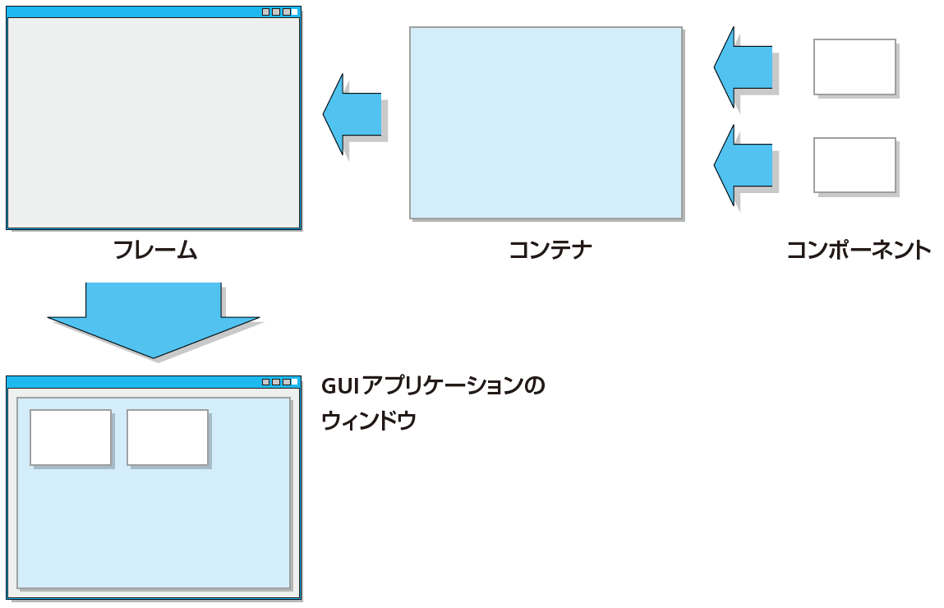
コンポーネントの配置
ボタンやチェックボックスなどのGUI部品は「コンポーネント」と呼ばれる
コンポーネントは、コンテナの上に配置される。

Slide 131
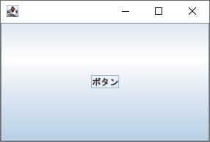
JButton（ボタン）コンポーネントの配置
import javax.swing.*;
public class MyFrame extends JFrame {
public static void main(String[] args) {
new MyFrame();
}
MyFrame() {
setDefaultCloseOperation(JFrame.EXIT_ON_CLOSE);
getContentPane().add(new JButton("ボタン"));
setSize(300, 200);
setVisible(true);
}
}
ボタンを配置しただけなので、クリックしても何も起こらない

Slide 132
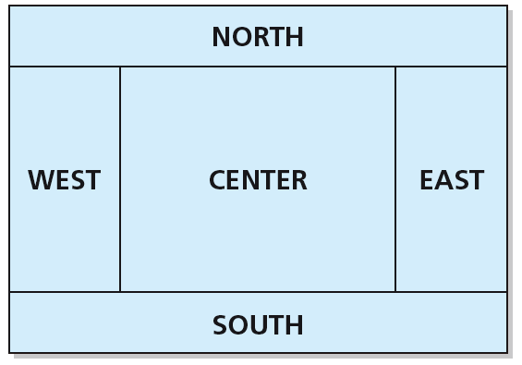
ボーダーレイアウト
JFrameクラスのgetContentPaneメソッドで取得できるコンテナはBorderLayoutと呼ばれる方法でコンポーネントが配置される
配置場所を5つから選択して指定できる
add(BorderLayout.WEST, new JButton("ボタン"));

Slide 133
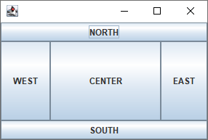
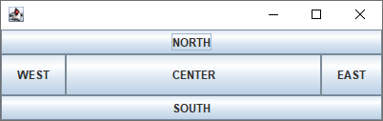
ボーダーレイアウトの配置例
getContentPane().add(BorderLayout.CENTER, new JButton("CENTER"));
getContentPane().add(BorderLayout.SOUTH, new JButton("SOUTH"));
getContentPane().add(BorderLayout.WEST, new JButton("WEST"));
getContentPane().add(BorderLayout.EAST, new JButton("EAST"));
getContentPane().add(BorderLayout.NORTH, new JButton("NORTH"));
setSize(300, 200);
setVisible(true);
ウィンドウサイズを変えると、ボタンのサイズが自動調整される

Slide 134
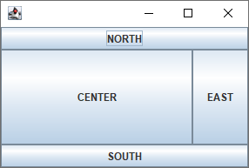

ボーダーレイアウトの配置例
コンポーネントの数に応じて、自動的に大きさが調整される
WESTに配置しなかった場合
CENTER,SOUTHのみ 配置した場合

Slide 135
レイアウトマネージャ
レイアウトマネージャがコンポーネントをどこに、どの大きさで配置するかを決定する。
各種のレイアウトマネージャが準備されている。それぞれ、レイアウト方法が異なる。
BorderLayout
FlowLayout
BoxLayout
GridLayout
レイアウトマネージャを変更するには、コンテナのsetLayoutメソッドを使用する

Slide 136

フローレイアウト
setDefaultCloseOperation(JFrame.EXIT_ON_CLOSE);
getContentPane().setLayout(new FlowLayout());
getContentPane().add(new JButton("1 January"));
getContentPane().add(new JButton("2 February"));
getContentPane().add(new JButton("3 March"));
getContentPane().add(new JButton("4 April"));
getContentPane().add(new JButton("5 May"));
getContentPane().add(new JButton("6 June"));
setSize(300, 200);
setVisible(true);

Slide 137

ボックスレイアウト
getContentPane().setLayout( new BoxLayout(getContentPane(), BoxLayout.Y_AXIS);

Slide 138

グリッドレイアウト
getContentPane().setLayout( new GridLayout(2, 3));

Slide 139


パネルを活用したレイアウト
JPanelはコンポーネントをのせることができるコンポーネント
JPanelを活用することで、複雑なコンポーネントの配置が可能になる

Slide 140
イベント処理
「ボタンがクリックされた」などのように、ユーザによって何か操作が行われたことを「イベントが発生した」という
Javaでは、イベントオブジェクト(java.awt.Event)によって、イベントが表現される
イベントが発生したときの処理をイベント処理という

Slide 141

ソースとリスナ
ソース（source）
イベントを発生するオブジェクトのこと
JButtonなどのコンポーネントに限られる
リスナ（listener）
イベントを受け取るオブジェクトのこと
必要なインタフェース（リスナインタフェース）を実装しているクラスがリスナになれる

Slide 142
イベント処理（ボタン押下時の処理）を行うプログラムの作成
リスナを作成する
イベント通知を受け取るクラスを作成する
ActionListenerインタフェースを実装する
イベントが発生すると、actionPerformedメソッドが呼び出される
ソースにリスナを登録する
イベントが発生した時に、その通知を誰に送るのかをソースに登録する←リスナ登録。
リスナ登録はaddActionListenerメソッドで行う

Slide 143


Slide 144

イベント処理の様子
リスナ登録したオブジェクト（SimpleButtonExampleオブジェクト）へイベントが通知される（actionPerformedメソッドが呼び出される）

Slide 145

複数のコンポーネントがある場合
異なるボタンに対して、同じオブジェクトをリスナ登録している場合は、同じようにactionPerformedメソッドが呼ばれる
引数で渡されるActionEventオブジェクトのgetSourceメソッドでイベント通知元のオブジェクトを判別できる

Slide 146



Slide 147

さまざまなコンポーネント
Swingライブラリには、さまざまなコンポーネントがある
必要に応じてAPI仕様書を調べてみよう

Slide 148
第9章 グラフィックスとマウスイベント

Slide 149

JPanelを使ったグラフィックス描画
・描画を行うためのパネルクラスの作成（JPanelを継承）
・paintComponentメソッドをオーバーライドする
・引数のGraphicsオブジェクトを使って描画
import java.awt.*;
import javax.swing.*;
public class MyPanel extends JPanel {
public void paintComponent(Graphics g) {
g.fillRect(50, 30, 150, 100);
}
}
・作成したパネルクラスを配置する
getContentPane().add(new MyPanel());

Slide 150

Graphiscオブジェクトの座標系
描画領域の大きさはコンポーネントのgetSizeメソッドで取得できる

Slide 151

直線の描画
public void paintComponent(Graphics g) {
Dimension d = getSize();
g.drawLine(0, 0, d.width, d.height);
g.drawLine(0, d.height, d.width, 0);
}

Slide 152
様々な描画メソッド
drawArc 円弧を描く
drawLine 直線を描く
drawOval 楕円を描く
drawPolygon 多角形を描く
drawPolyline 折れ線を描く
drawRect 長方形を描く
drawString 文字列を描く
setColor 描画色を指定する

Slide 153
Graphics2Dクラス
Graphicsクラスよりも高機能なグラフィックス機能を提供する
（グラデーション、アンチエイリアシング、線の太さ、線のスタイルの指定など）
paintComponentメソッドの引数のGraphicsオブジェクトをキャストして使用できる
public void paintComponent(Graphics g) {
Graphics2D g2d = (Graphics2D)g;
// Graphics2Dのメソッドを使った描画
}

Slide 154
マウスイベント
マウスクリック、カーソルの移動、ドラッグ操作などもイベントの1つ
イベント処理によって、マウスで操作できるプログラムを作成できる
以下ものが必要
リスナ登録
リスナインタフェースの実装
イベントが通知された時の処理

Slide 155
2つのイベントリスナ
MouseListenerインタフェース
void mouseClicked(MouseEvent e)
void mouseEntered(MouseEvent e)
void mouseExited(MouseEvent e)
void mousePressed(MouseEvent e)
void mouseReleased(MouseEvent e)
MouseMotionListenerインタフェース
void mouseDragged(MouseEvent e)
void mouseMoved(MouseEvent e)
それぞれ次のメソッドでリスナ登録する
addMouseListener
addMouseMotionListener

Slide 156
import java.awt.event.*;
import javax.swing.*;
class MyPanel extends JPanel
implements MouseListener, MouseMotionListener {
public MyPanel() {
addMouseListener(this);
addMouseMotionListener(this);
}
public void mouseClicked(MouseEvent e) {}
public void mouseEntered(MouseEvent e) {}
public void mouseExited(MouseEvent e) {}
public void mousePressed(MouseEvent e) {}
public void mouseReleased(MouseEvent e) {}
public void mouseDragged(MouseEvent e) {}
public void mouseMoved(MouseEvent e) {}
}

Slide 157
第10章 ネットワーク

Slide 158

ネットワーク接続
一般的にTCP/IPというプロトコルが用いられることが多い
一方をサーバー、他方をクライアントと呼ぶ

Slide 159
IPアドレスとポート番号
クライアントがサーバーに接続要求を出す
サーバーのIPアドレスと、サーバー側のプログラムが使用するポート番号を知っている必要がある
IPアドレスの例：192.168.1.11
ポート番号の例：5000番

Slide 160

ServerSocketとSocket

Slide 161

サーバー側のプログラム例
try {
ServerSocket serverSocket = new ServerSocket(5000);
while(true) {
Socket socket = serverSocket.accept();
PrintWriter writer =
new PrintWriter(socket.getOutputStream());
writer.println("こんにちは。私はサーバです。");
writer.close();
}
} catch(IOException e) {
System.out.println(e);
}

Slide 162
クライアント側のプログラム例
try {
Socket socket = new Socket("127.0.0.1", 5000);
BufferedReader reader = new BufferedReader(
new InputStreamReader(socket.getInputStream()));
String message = reader.readLine();
System.out.println("サーバーからの文字列:" + message);
reader.close();
} catch(IOException e) {
System.out.println(e);
}

Slide 163


Slide 165
第11章 一歩進んだ Javaプログラミング

Slide 166
コレクションとストリーム
コレクションに格納されたオブジェクトを扱うために拡張for文やforEachメソッドを使って一つ一つ取り出す方法がある
ストリームという概念を使えば、たくさんのプログラムコードが必要だった処理を短く直感的に記述できる

Slide 167

ストリーム
オブジェクトのまとまりに対して、なにかしらの処理を行って、最後に出力を行う

Slide 168
ストリームの生成
List<String>型のコレクションに対するstreamメソッドを利用
List<String> list = Arrays.asList("January","February","March");
Stream<String> stream = list.stream();
Streamインタフェースのofメソッドを利用
Stream<String> steam = Stream.of("January","February","March");

Slide 169
ストリームに対する終端操作
ストリームに対する一連の操作の最後に行う
作成したストリームからオブジェクトを1つずつ取り出してコンソールに出力
List<String> list = Arrays.asList("January","February","March");
list.stream().forEach(s -> System.out.println(a));
listに含まれる要素数をコンソールに出力
Long n = list.stream().count();
System.out.println(n);

Slide 170
ストリームに対する中間操作
filterメソッドは、ある条件を満たすオブジェクトだけを取り出して次の操作に渡すことができる
mapメソッドは、個々のデータを別のオブジェクトにマッピングできる
条件に合うオブジェクトの数を取得
※戻り値がStreamオブジェクトなので別のメソッドをドット（.）で連結できる。
long l = list.stream().
filter(s -> s.length() > 5).
count();
前後を[]で囲った文字列を出力
list.stream().
map(s -> "[" + s + "]").
forEach(s -> System.out.println(s));

Slide 171
ストリームに対する中間操作
Sortedメソッドはデータを並べ替えることができる。
文字列の長さで並べ替える
sorted((s0, s1) -> s0.length() - s1.length())

Slide 172
ストリーム処理の例
List<String> list = Arrays.asList("January", "February", "March", "April", "May", "June","July", "August", "September", "October", "November","December");
listに格納された文字列の文字数が5以下のものに対して、アルファベット順で並べ替え、文字列の両端に"["と"]" 記号をつけて、最後に1つ1つ出力
list.stream().
filter(s -> s.length() <= 5).
sorted().
map(s -> "[" + s + "]").
forEach(s-> System.out.println(s));

Slide 173
スタティックインポート
パッケージ名とクラス名を省略して、クラス変数やクラスメソッドを直接記述できる
import static java.lang.Math.PI;
import static java.lang.Math.abs;
public class StaticImportExample {
public static void main(String[] args) {
System.out.println("PI=" + PI);
System.out.println("abs(-2)=" + abs(-2));
}
}

Slide 174
インタフェースのデフォルトメソッド
インタフェースのメソッドにdefault(デフォルト)修飾子をつけるとメソッドの中身を記述できる
デフォルトメソッドを宣言すれば、メソッドをオーバライドせずに済ませられる
通常のインタフェースと同様にオーバーライドすることもできる
interface SayHello {
default void hello() {
System.out.println("Hello");
}
}

Slide 175
デフォルトメソッドの例
interface SayHello {
default void hello() {
System.out.println("Hello");
}
}
class EnglishGreet implements SayHello {
}
class JapaneseGreet implements SayHello {
public void hello() {
System.out.println("こんにちは");
}
}
SayHello a = new EnglishGreet();
SayHello b = new JapaneseGreet();
a.hello();
b.hello();
→Helloと出力
→こんにちはと出力

Slide 176
アノテーション
メソッド名の前の@Overrideなど、 記号(@)を先頭に持つ表記
「このメソッドはスーパークラスまたはインタフェースのメソッドをオーバーライドしたものである」ということをコンパイラに伝える役割を持つ
適切にオーバーライドができていないときに、コンパイラがエラーを出す

Slide 177
System.out.printfメソッド
文字列の中の特別な記号（%d, %fなど）を、引数で指定した変数の値に置き換えることができる
int x = 5;
int y = 10;
int z = 15;
System.out.printf("x=%d%n", x);
System.out.printf("(x,y)=(%d,%d)%n", x,y);
System.out.printf("(x,y,z)=(%d,%d,%d)%n",x,y,z);
%d 整数、 %f 小数を含む値、 %s 文字列、%n 改行

Slide 178
enum宣言
特定の定数の値だけを取れる独自の型を定義できる
class Student {
enum Gender { MALE, FEMALE };
String name;
Gender gender;
}
Student s = new Student();
s.name = "山田太郎";
s.gender = Student.Gender.MALE;

Slide 179
== 演算子とequalsメソッド
==演算子を使って2つのオブジェクト参照を比較した場合、両方が同一のインスタンスを参照している場合はtrue,そうでない場合はfalse
equalsメソッドはObjectクラスに備わっているメソッド。オーバーライドして自分で定義できる
コレクションクラスでは、オブジェクトの比較にequalsメソッドが使用される

